Slide 1
Scopus kl training
Cristina Huidiu,
Freelance Trainer
Elsevier B.V.
0724274490
c.huidiu@gmail.com

Slide 2


Agenda
Elsevier & Open access
Ce este SCOPUS?
Cum se personalizează SCOPUS?
Factorul de impact şi indicele Hirsh
Altmetrics
Interfaţa de căutare
Rafinarea căutării
Profilul de autor
ORCID
Q & A

Slide 3









Elsevier
Artificial Intelligence
25.000 cărţi
Lancet
Nuclear Physics Section B
2500 jurnale
medicină
A.I.
fizică
chimie
biologie

Slide 4

Open Access
Ultimele titluri full Gold O.A.:
Applied & Translational Genomics
Cell Reports
FEBS Open Bio
Gynecologic Oncology Case Reports
International Journal for Parasitology: Drugs and Drug resistance
International Journal of Surgery Case Reports
Medical Mycology Case Reports
Physics of the Dark Universe
Redox Biology
Results in Immunology
Results in Pharma Sciences
Results in Physics
Trials in Vaccinology
…………(181 de titluri în total)
      Peste 1600 de jurnale acordă posibilitatea de a publica O.A. (Gold)
      Green OA - O.A. Cu embargou (peste 70 journale: ex. Cell)
http://www.elsevier.com/about/open-access/open-access-journals
http://www.elsevier.com/about/open-access/open-access-options
Notes:
Anultrecut erau 70 de jurnale full Gold si 1200 mixte

Slide 5

Scopus

Slide 6
Ce este SCOPUS?
Cea mai mare bază de date de abstracte și citări a literaturii științifice peer-reviewed;
21.000 de titluri dintre care peste 20.000 de jurnale peer-reviewed (inclusiv 2600 de journale cu acces deschis), 370 de colecții de cărți, 5.3 milioane de lucrări susținute
în cadrul conferințelor științifice;
Peste 49 de milioane de înregistrări dintre care 28 de milioane conțin referințe mai
noi de 1996;
Aproximativ 25 de milioane de patente, peste 20.000 de carti;
“Articles in Press” de la peste 3.850 de jurnale și editori precum Cambridge University Press, Elsevier, Springer, Wiley-Blackwell, Nature Publishing Group and the IEEE (Institute of Electrical and Electronics Engineers)

Slide 7

Indexarea citarilor pre-1996 (8 milioane de articole pana in 1970)

Slide 8
Acoperirea disciplinelor
Științe sociale
6.250
  Psihologie
  Economie
  Business
  A&H
  etc.,
Medicină
5.950
  (100% Medline)
  Nursing
  Medicină dentară
  etc.,
Științe exacte
5.300
  Chimie
  Fizică
  Inginerie
  etc.,
Științele naturii
3.700
  Neuroștiințe
  Farmacologie
  Biologie
  etc.,
1 titlu poate fi inclus în mai multe dispicpline

Slide 9
Cine?
 | Numele instituției | Țara
1 | University of Cambridge | UK
2 | Yale University | US
3 | University College London | UK
4 | Massachusetts Institute of Technology | US
5 | University of Oxford | UK
6 | University of Chicago | US
7 | Princeton University | US
8 | Columbia University | US
9 | University of Pennsylvania | US
10 | Stanford University | US
11 | University of Michigan | US
12 | Johns Hopkins University | US
13 | McGill University | Canada
14 | Australian National University | Australia

Slide 10
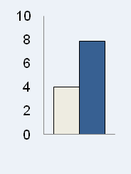
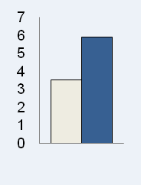
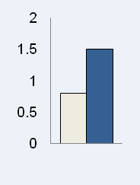
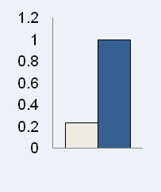
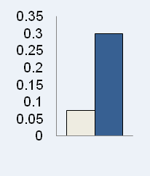
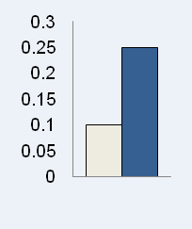
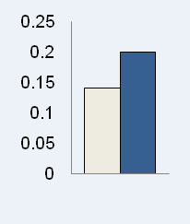
Acoperirea informației la nivel mondial
Cel mai apropiat competitor
Scopus
l

Slide 11

Selecţia jurnalelor
CSAB (Content Selection and Advisory Board) al Scopus este format dintr-un grup internațional de cercetători și bibliotecari. Acest consiliu editorial lucrează cu echipa Scopus și analizează cum sunt folosite produsele și cum pot fi îmbunătățite, contribuind totodată la strategia de dezvoltare și selecție a noilor jurnale indexate, astfel încât Scopus să cuprindă informație actuală și relevantă.

Slide 12
Indexarea jurnalelor in Scopus
Trebuie să aibă cel puțin 2 ani
Categorie | Criteriu
Politica de publicare | Politica editorială etica editorială costuri de acces Tipul de peer-review Distribuția geografică a autorilor si reviewerilor
Conținut | Contribuția academică Claritatea abstractelor Abstracte în limba engleză Calitatea și conformitatea cu scopul declarat al publicației
Reputația jurnalului | Citările din Scopus Reputația editorului
Regularitate | Să nu existe întârziere în publicare
Disponibilitate online | Conținut disponibil online Pagina web a jurnalului – în limba engleză Calitatea paginii web
Notes:
Peer review prepublicare (anonim sau deschis)
Peer review post publicare

Slide 13
Indexarea jurnalelor în SCOPUS
Modele de declarații de etică a publicațiilor: Elsevier, Committee on Publication Ethics (COPE), the World Association of Medical Editors (WAME), the International Committee of Medical Journal Editors (ICMJE), și Consolidated Standards Of Reporting Trials (Consort)
http://suggestor.step.scopus.com/index.cfm
Cele mai recente 3 numere sau 9 dintre cele mai recente articole + cuprins

Slide 14
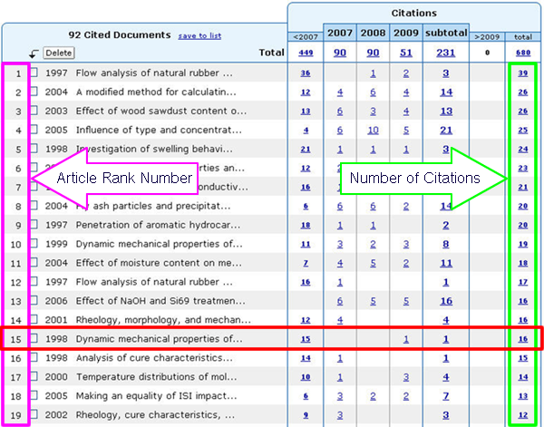
INDICE HIRSCH vs FACTOR DE IMPACT
Indicele Hirsch
Se ordonează articolele în ordinea descrescătoare a numărului de citări obținute de UN AUTOR, IH fiind dat de poziția cu un nr. mai mare sau egal cu numărul de citări aferent.
Factor de impact 2014 – JURNAL
Nr de citări 2012+2013
Nr de articole 2012+2013

Slide 15
Altmetrics
SNIP – măsoară citările primite de un jurnal în funcție de comportamentul citărilor în cadrul unei discipline
SJR – măsoară prestigiul unui jurnal
http://www.elsevier.com/online-tools/scopus/content-overview
http://www.journalmetrics.com/
http://www.scimagojr.com/
Analiza fațetată a autorului/lucrării/jurnalului

Slide 16
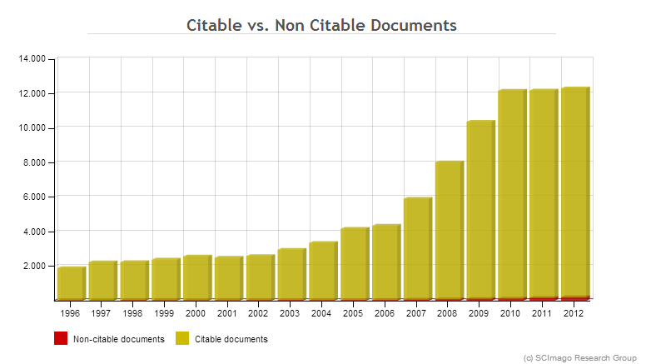
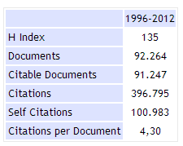
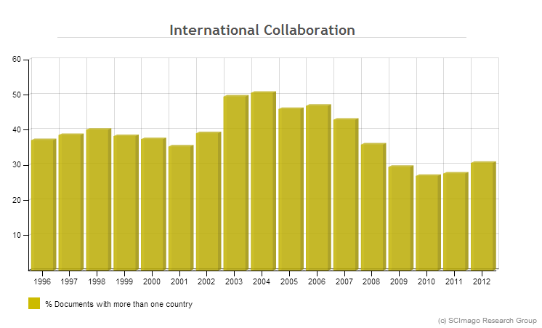
Romania
http://www.scimagojr.com/countrysearch.php?country=RO

Slide 17
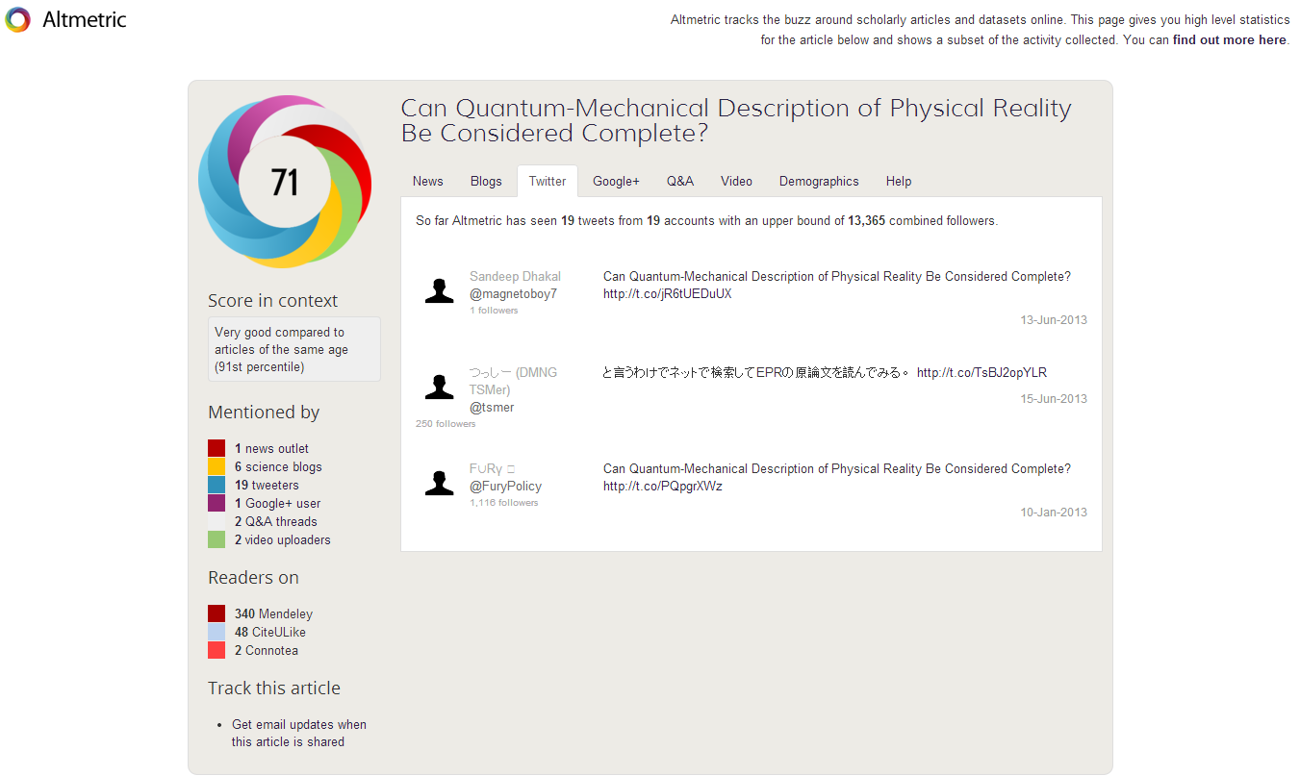
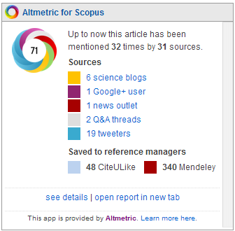
Social metrics

Slide 18
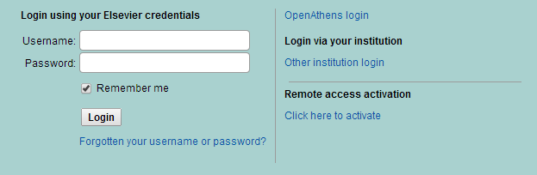
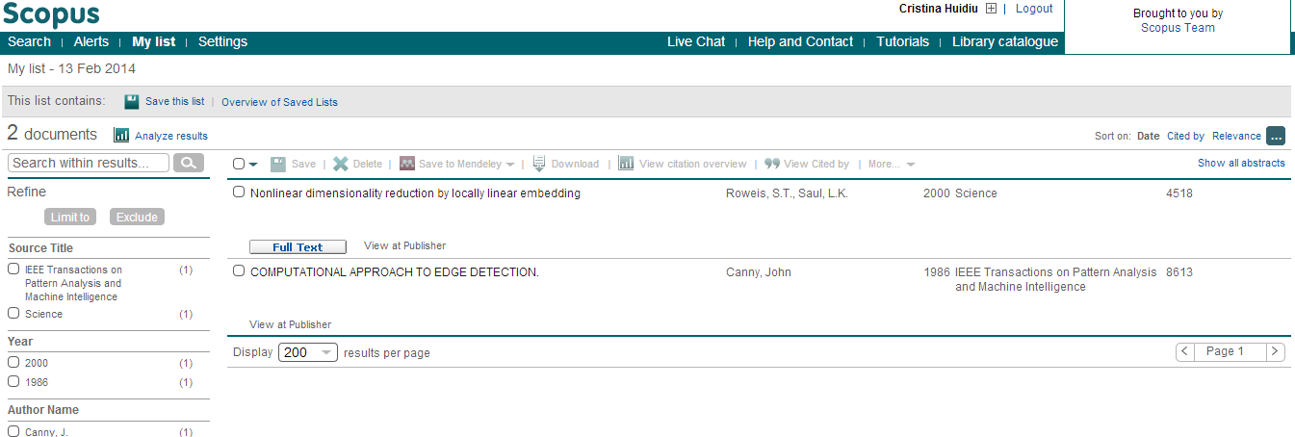
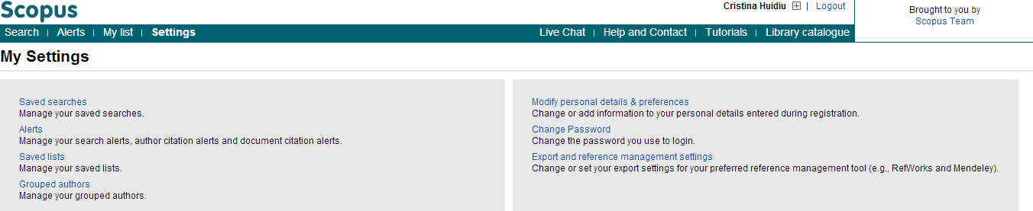
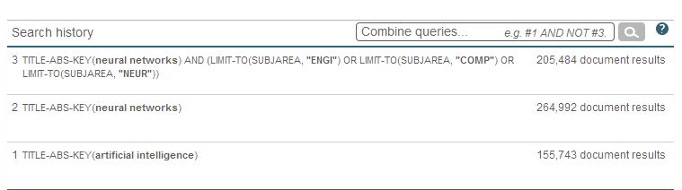
Avantajele unui cont personalizat

Slide 19

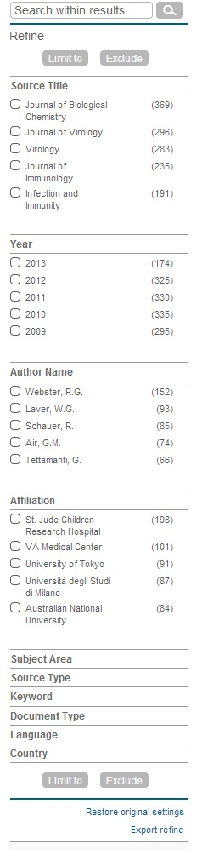
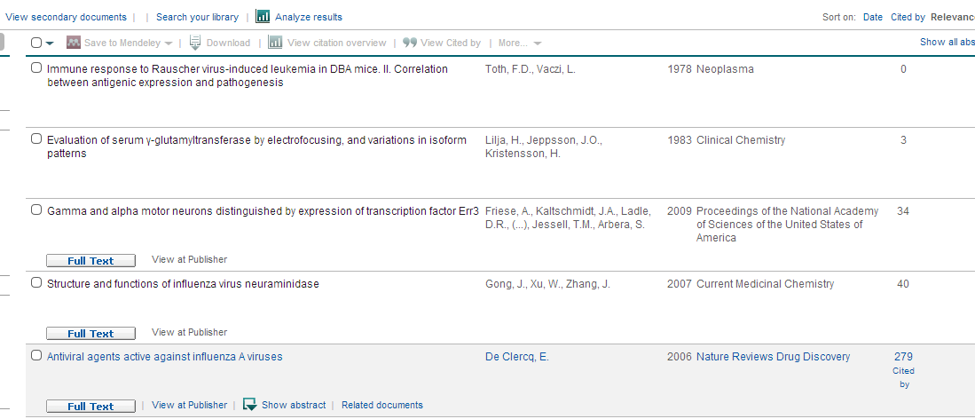
”Advantages of Scopus are speed, speed, speed! I use Scopus for identifying proper citations, staying current in rapidly moving fields, and knowing whom to cite for grants..”
– Professor Peter Stambrook, University of Cincinnati, U.S.A

Slide 20
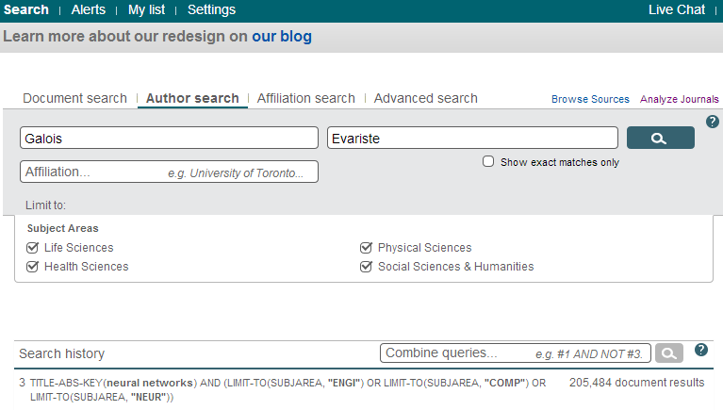
N.B.: Începeți cu o căutare amplă și apoi rafinați.

Slide 21
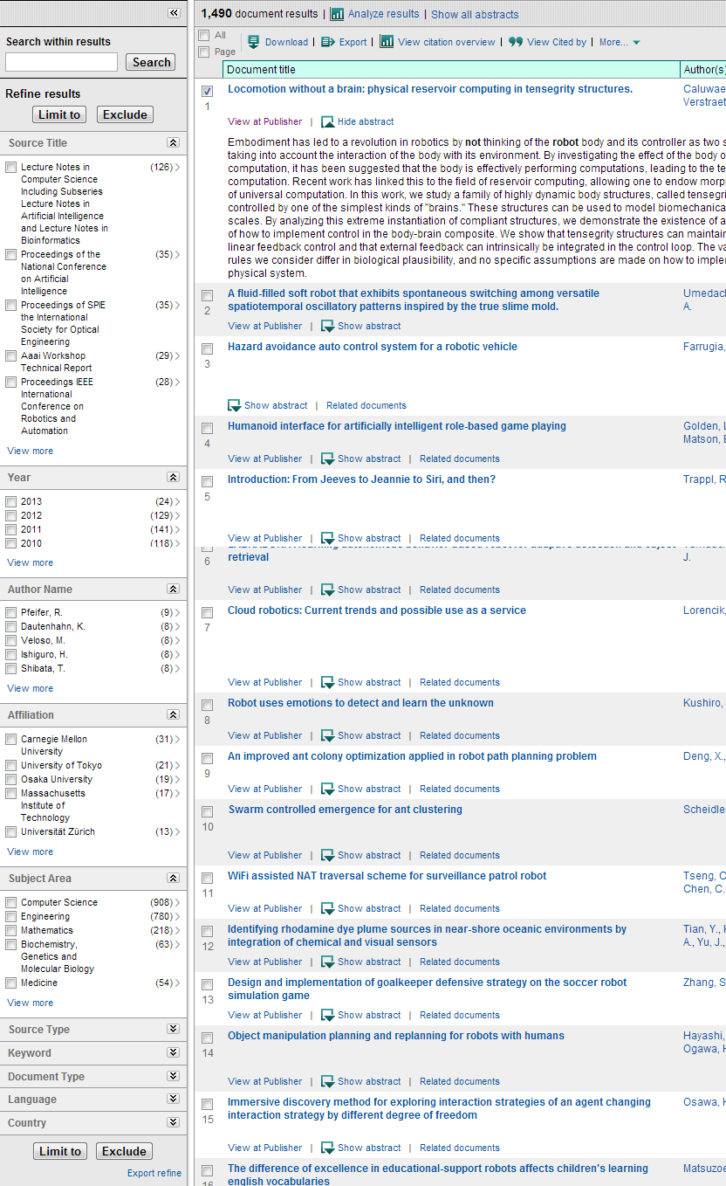
Scopus nu înseamnă doar citări.
Care sunt jurnalele cele mai importante?
Este un domeniu de interes?
Cine mai este activ in acest domeniu?
Discipline conexe.

Slide 22
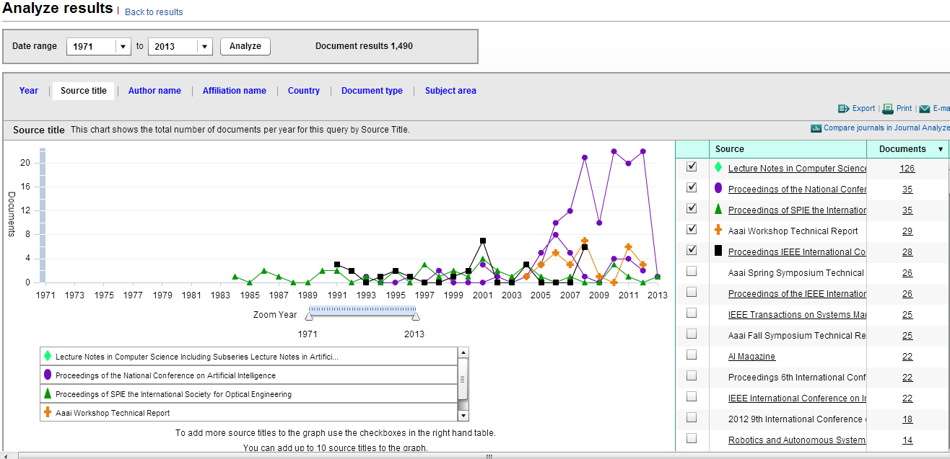
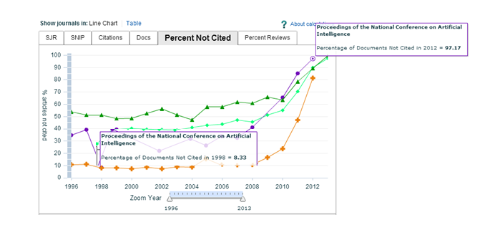
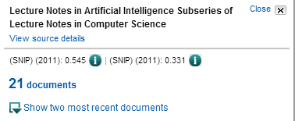
Analiza rezultatelor

Slide 23
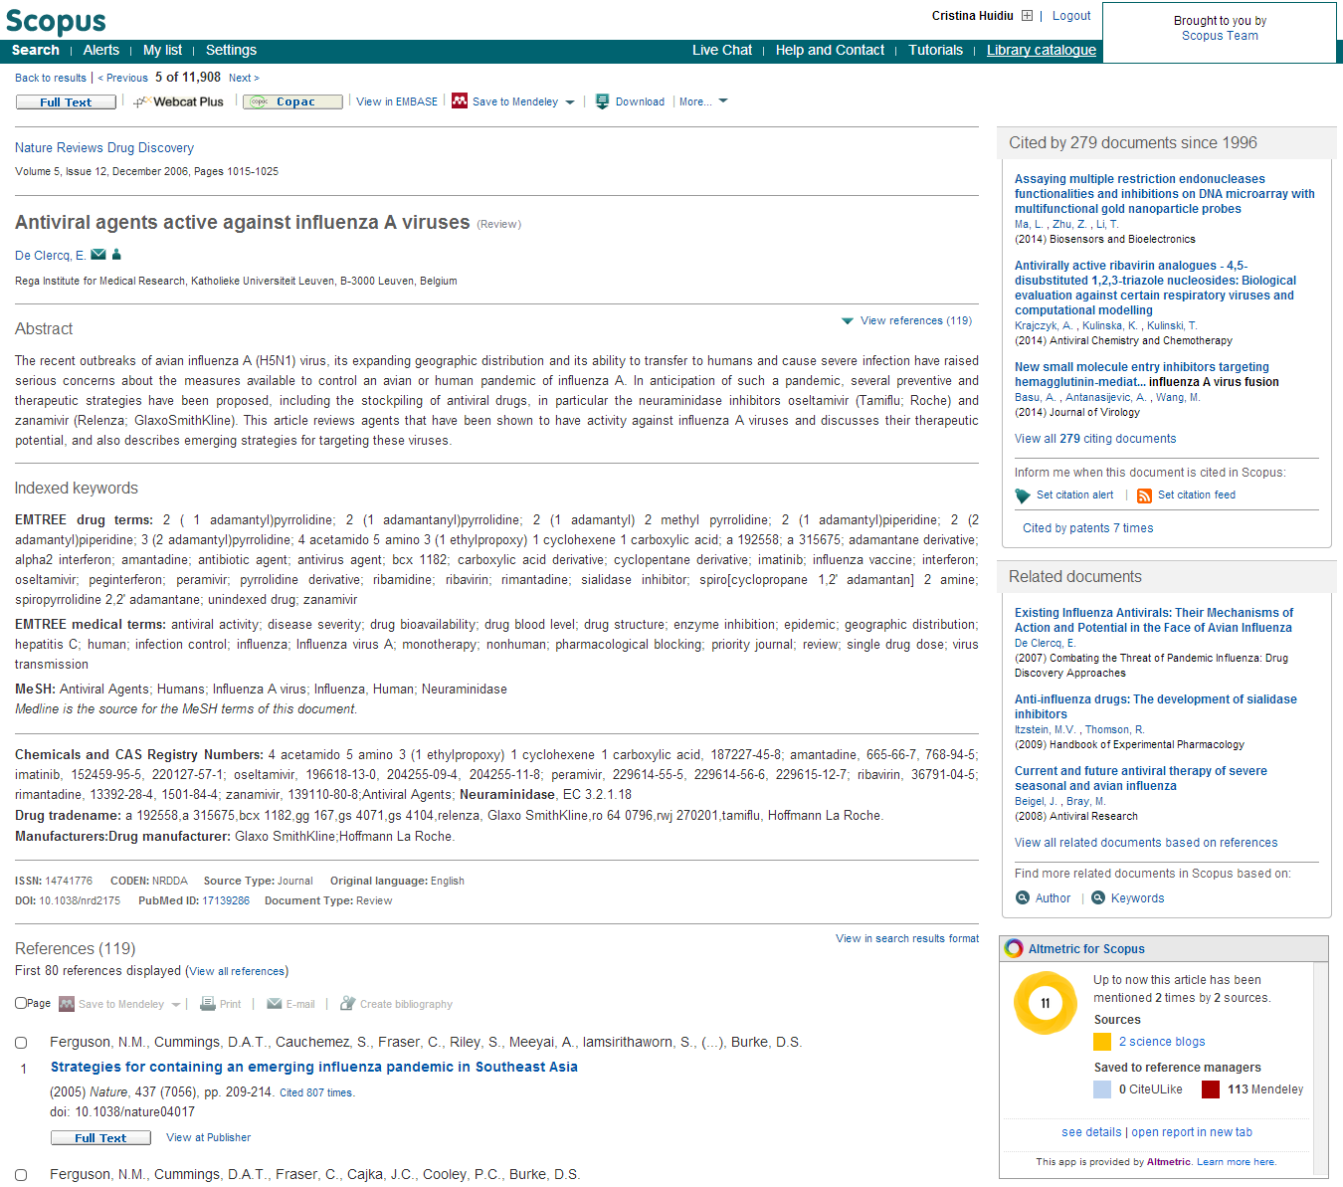
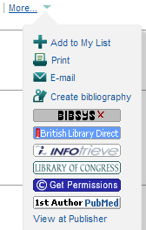
Analiza pe text

Slide 24
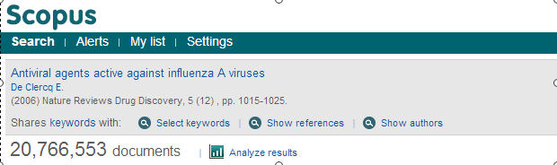
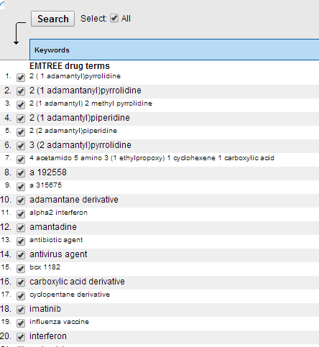
Tezaur Scopus și filtrele de autori

Slide 25
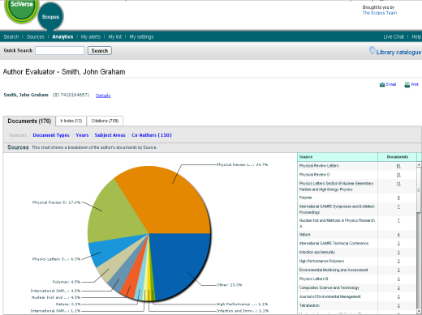
Cât de important este Scopus pentru autori?
Informații despre autor
Privire de ansamblu asupra activității autorului
*
Linkuri către toate documentele publicate de către autor
*
Linkuri către articolele în care este citat
Ce și cu cine a colaborat
Setați alerte pentru publicațiile noi

Slide 26
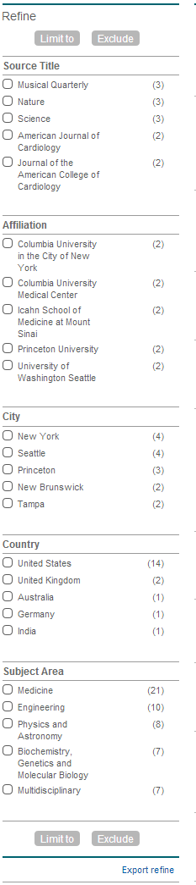
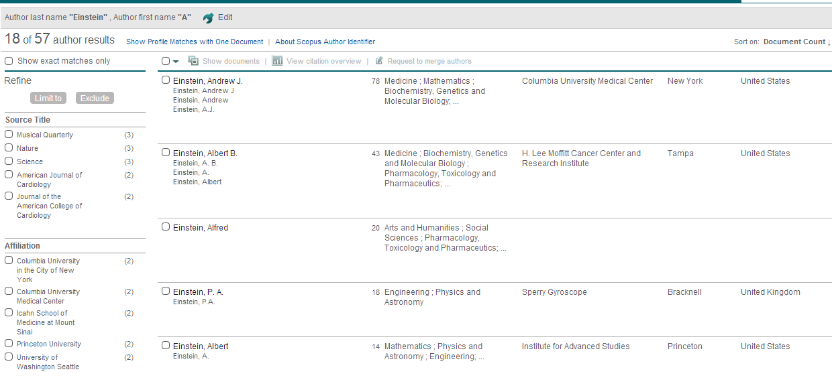
Profilul de autor

Slide 27
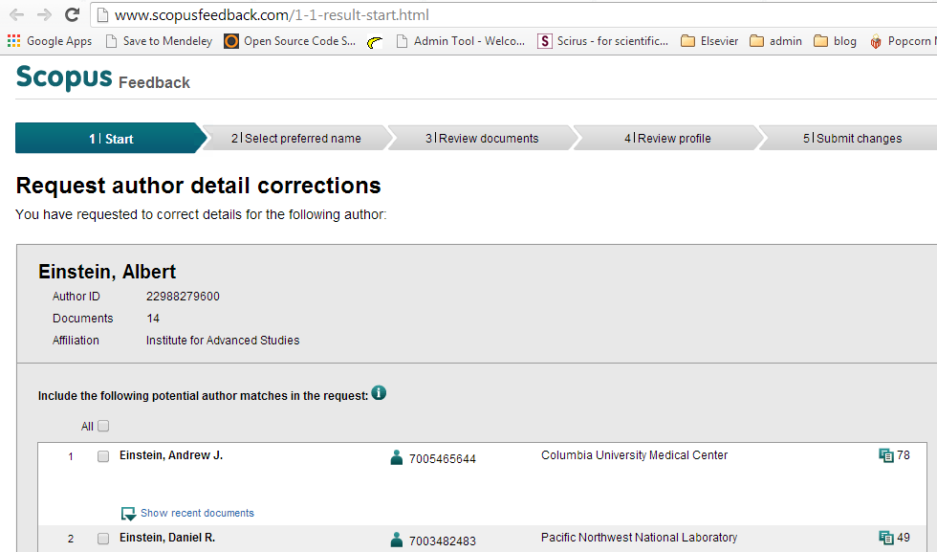

Formularul de feedback – Scopus Author

Slide 28
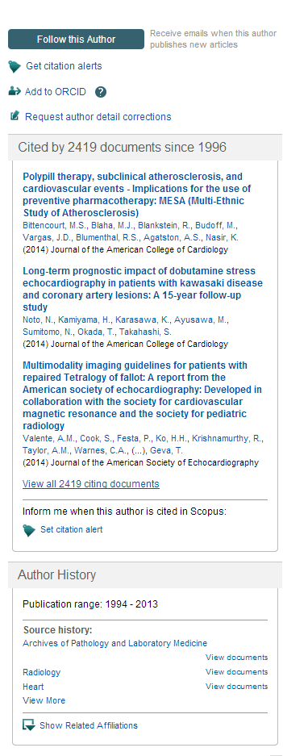
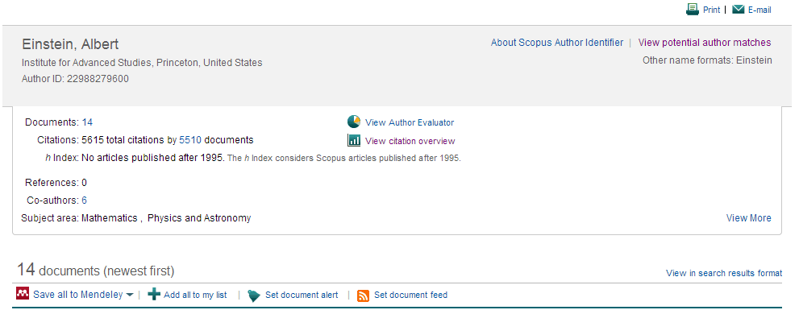
  ro.linkedin.com/in/cristinahuidiu/
Profile de autor– exemplu

Slide 29
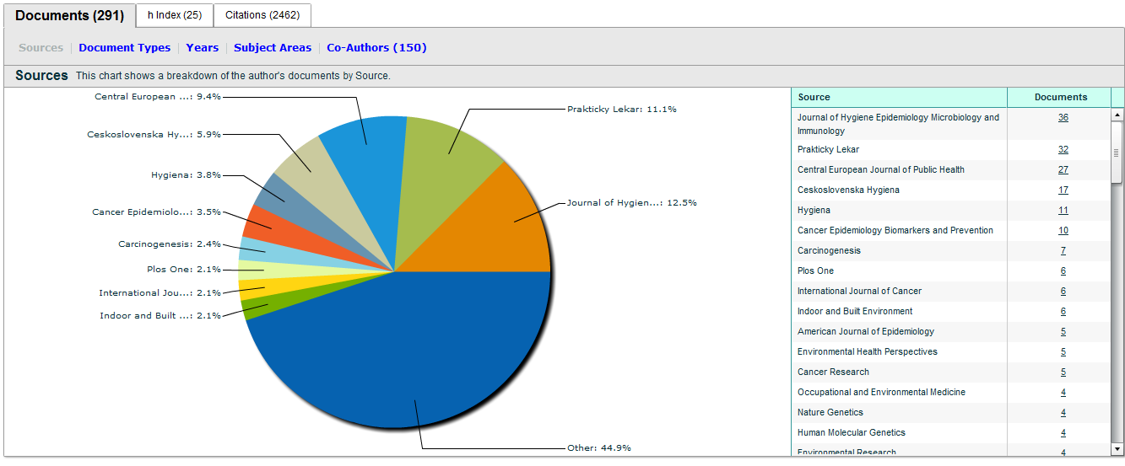
Unde publică?

Slide 30
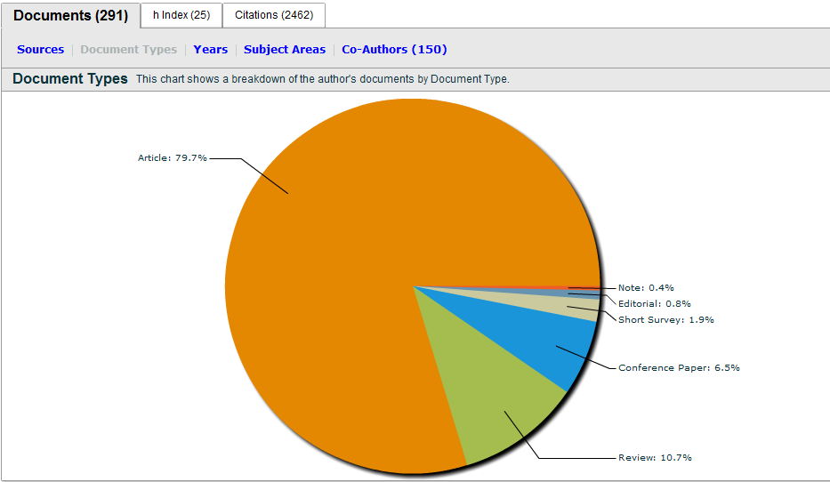
Ce publică?

Slide 31
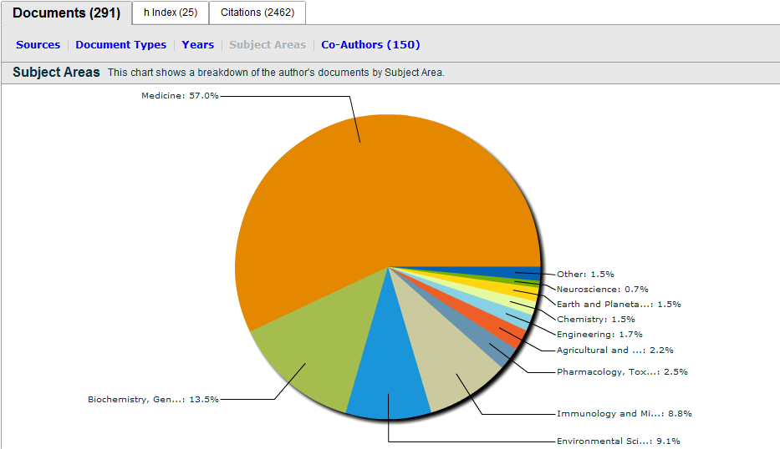
Care sunt domeniile de interes?

Slide 32
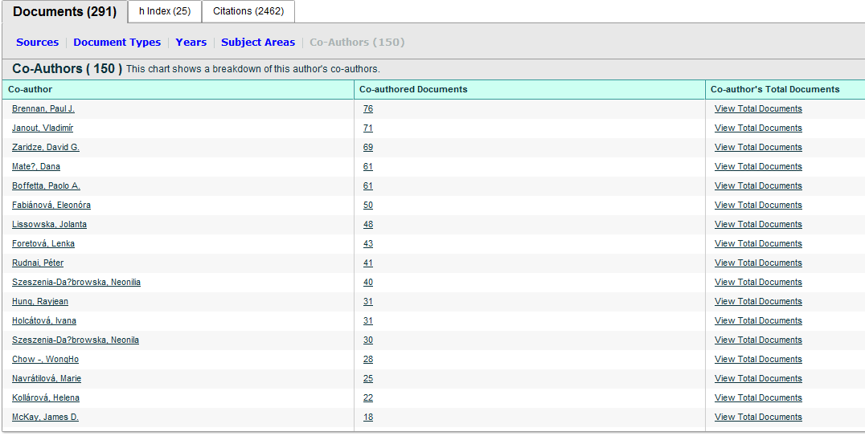
Cu cine publică?

Slide 33

ORCID – De ce?
Cercetători cu nume similare.
Cercetătorii publică sub diverse variante de nume
Dr. Lee
Dr. Lee
Dr. Lee
Dr. Lee
Dr. J. Lee
Dr. James Lee

Slide 34
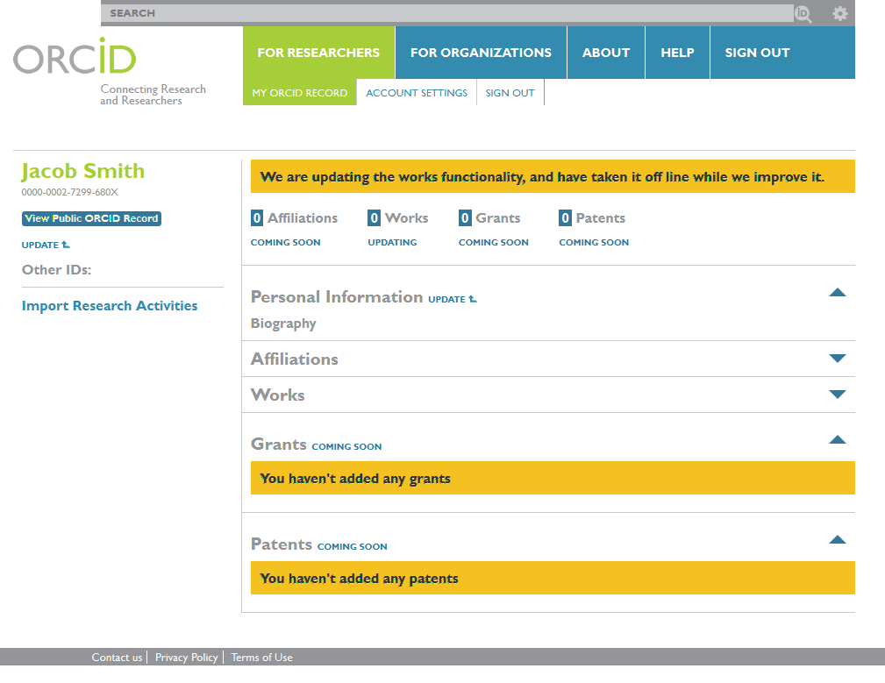
ORCID – Pentru că:
Dr. Lee
Dr. J. Lee
Dr. James Lee
Dr. James Lee
46533489
Open Research and Contributor ID (ORCID)
Își propune să rezolve problema ambiguității numelor, creând un registru central de numere unice ce vor fi acordate fiecărui cercetător în parte.

Slide 35
Beneficiile ORCID
Acordând căte un număr unic fiecărui cercetător, ORCID își propune să faciliteze descoperirea și evaluarea cercetătorilor, instituțiilor, asociațiilor and editurilor.
Se alătură corpului profesoral sau studenților dintr-o facultate
Se alătură unei asociații
Aplică pentru grant
Trimite manuscris
46533489
Peste 539.000 de ORCIDs înregistrați

Slide 36
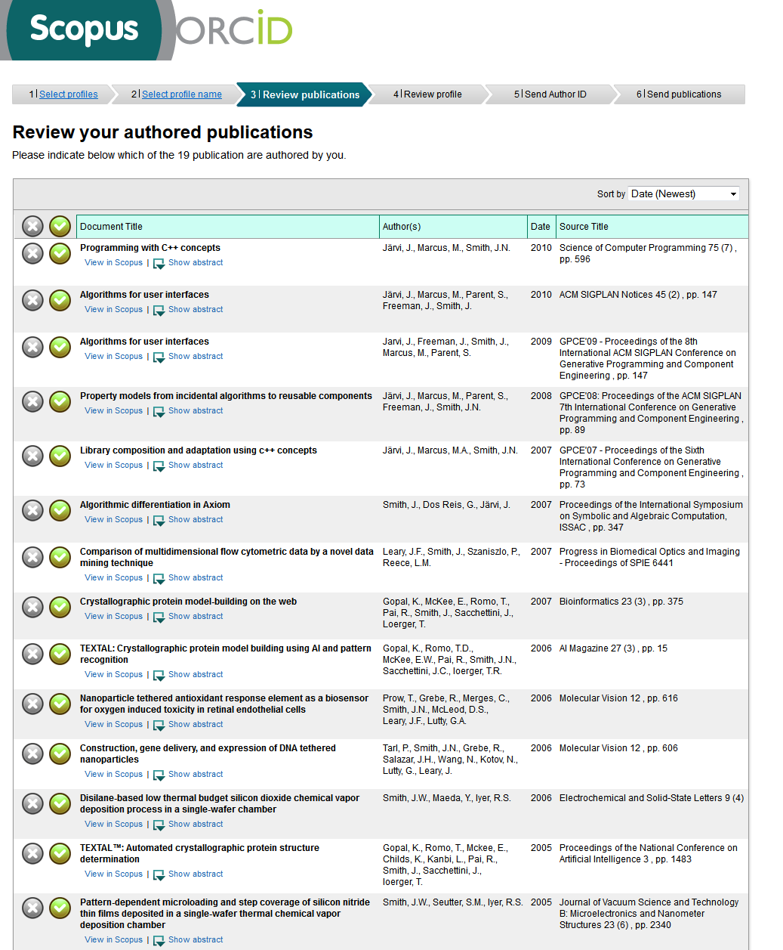
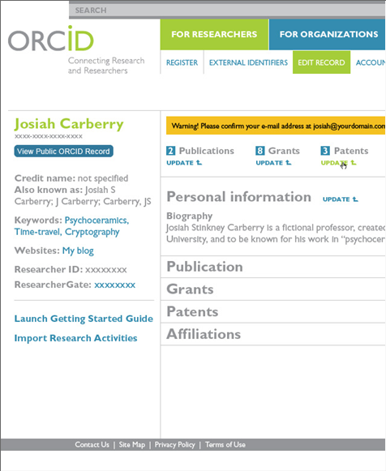
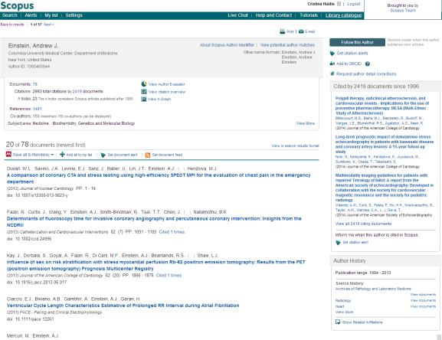
Scopus2ORCID: organizare simplă
orcid.scopusfeedback.com
Folosind wizadul Scopus2ORCID sau din ORCID!

Slide 37
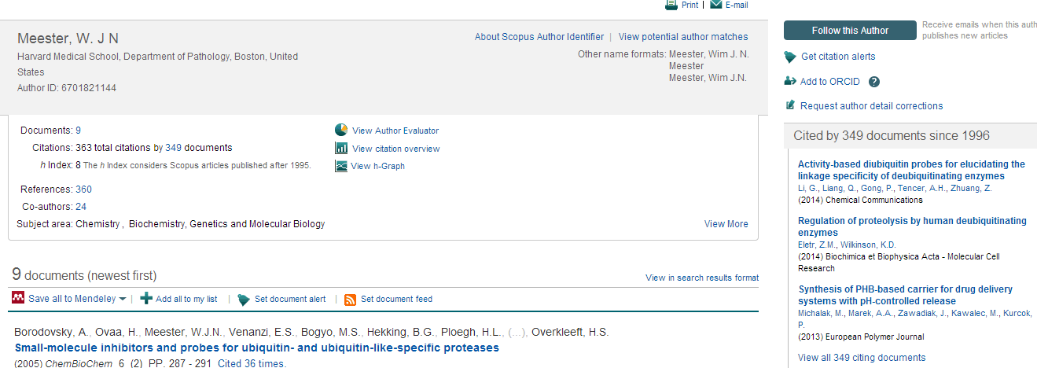
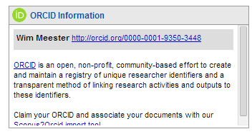
Scopus2ORCID
Adauga profilul la ORCID

Slide 38

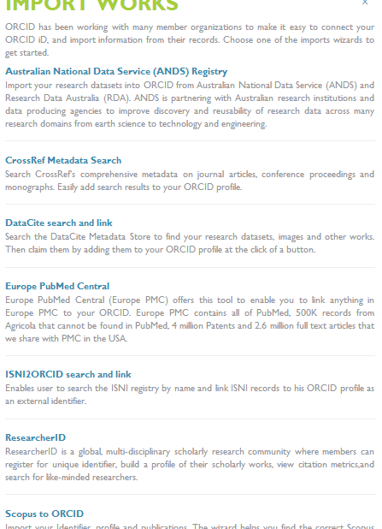
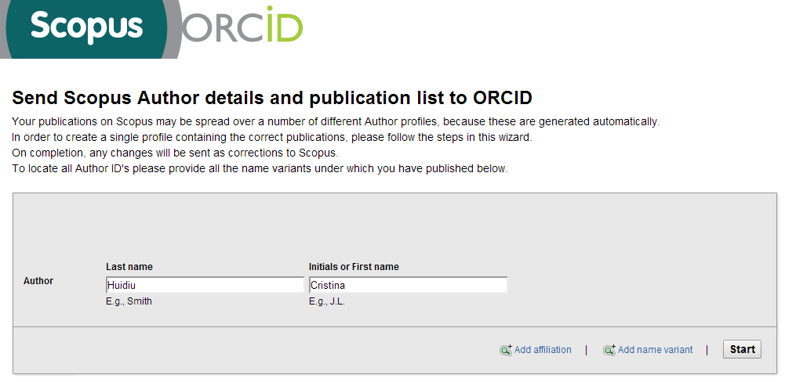
ORCID2Scopus

Slide 39
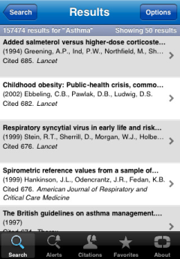
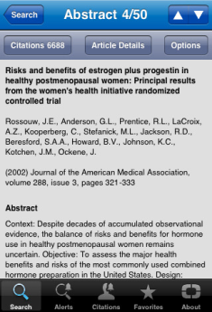
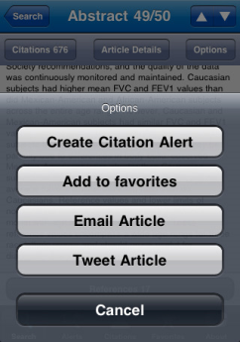
Scopus pentru smartphone-uri și tablete
Android şi IOS

Slide 40
Scopus API
Pentru SCOPUS sunt disponibile două API:
Scopus Document Search API
Scopus Cited-By Count API
http://www.developers.elsevier.com/devcms/scopusintegration
Facilitează accesul la Scopus dintr-o interfață comună (ex. Site-ul universității sau al bibliotecii;
Arată impactul pecare îl are un anumit jurnal – modalitate de a atrage noi autori;

Slide 41
Vă mulţumesc!
Cristina Huidiu
c.huidiu@gmail.com
0724274490
http://trainingdesk.elsevier.com
Pagina Facebook – Elsevier Romania

